Slide 1
PHÂN LỚP ĐA NHÃN CÁC NGÀNH NGHỀ TỪ MÔ TẢ CÔNG VIỆC
DS102.N21 - HỌC MÁY THỐNG KÊ
Nhóm 4:
Nguyễn Huỳnh Vương Quốc | 20521813
Lê Văn Anh Tài | 20522216
Lê Tuấn Cường | 20520146

Slide 2
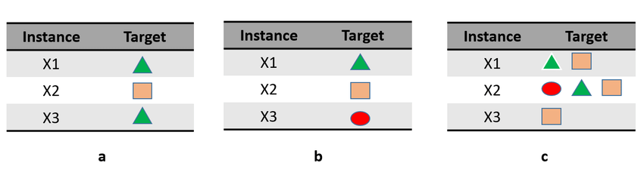
GIỚI THIỆU BÀI TOÁN
Tìm kiếm việc làm online là một việc hết sức bình thường. Tuy nhiên, một điều không thể trách khỏi là lượng thông tin trong các mô tả công việc là vô cùng đa dạng và có thể diễn tả theo nhiều cách thức khác nhau.
Do đó, việc phân loại một lượng thông tin lớn như vậy là cần thiết. Phân loại mô tả công việc (Job Description) vào một nhóm cái ngành nghề (Industry) cụ thể là cần thiết.
Nó không chỉ giúp cho các người tìm việc tìm việc một cách nhanh chóng mà còn giúp khuyến nghị ra các công việc liên quan cho họ. Mặc khác, nhà tuyển dụng cũng không cần lọc các ứng viên một cách thủ công, dẫn đến việc làm mất nhiều thời gian.
INPUT: Một văn bản chứa mô tả công việc (Job Description) nhất định được thu thập từ các trang tìm việc làm.
OUTPUT: Một danh sách các ngành nghề, lĩnh vực có liên quan nhất đến mô tả công việc đó.

Slide 3


DỮ LIỆU
Mô tả công việc | Mô tả công việc sau khi TXL
– Nữ từ 24 – 40 tuổi, có sức khỏe tốt – Tốt nghiệp Cao đẳng trở lên, có ít nhất 1 năm kinh nghiệm làm việc – Ngoại hình ưa nhìn, nhanh nhẹn, giao tiếp tốt – Chịu được áp lực cao trong công việc, có khả năng làm việc độc lập và làm việc nhóm – Thành thạo vi tính văn phòng, có điện thoại thông minh để trao đổi công việc – Sẵn sàng làm việc theo sự sắp xếp của Công ty | nữ 24 40 sức khoẻ tốt nghiệp cao đẳng trở ít nhất 1 kinh nghiệm làm việc ngoại hình ưa nhìn nhanh nhẹn giao tiếp áp lực công việc khả năng làm việc độc lập làm việc thành thạo vi tính văn phòng điện thoại thông minh trao đổi công việc sẵn sàng làm việc sắp xếp công ty
Tốt nghiệp Cao đẳng/ Đại học chuyên ngành liên quanTối thiểu 3 năm kinh nghiệm vị trí tương đươngTiếng Trung tốtKỹ năng đào tạo, quản lý | tốt nghiệp cao đẳng đại học chuyên ngành liên quan tối thiểu 3 kinh nghiệm vị trí tương đương tiếng trung tốtkỹ năng đào tạo quản lý
Nguồn thu thập
Kích thước
Tiền xử lý dữ liệu
https://vietnamworks.com
https://vieclam24h.vn
20000 mẫu dữ liệu: (9555 / 10445)
Xóa mẫu chỉ chứa tiếng Anh (1)
Lower case (2).
Tách từ (3).
Xóa ký tự đặc biệt (4).
Xóa stopword của tiếng Việt (4).
Join data
Nhãn
Tỉ lệ phân chia Train / Val / Test
69 ngành nghề khác nhau
0.7 - 0.2 - 0.1

Slide 4
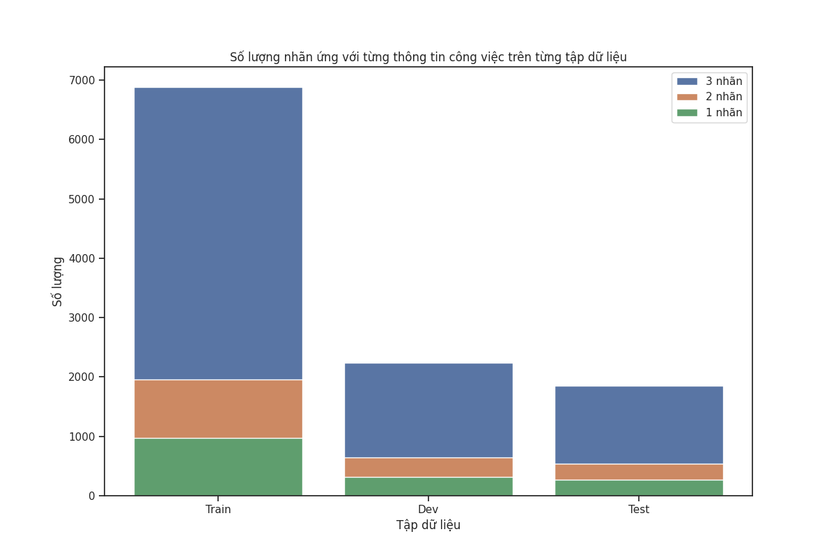
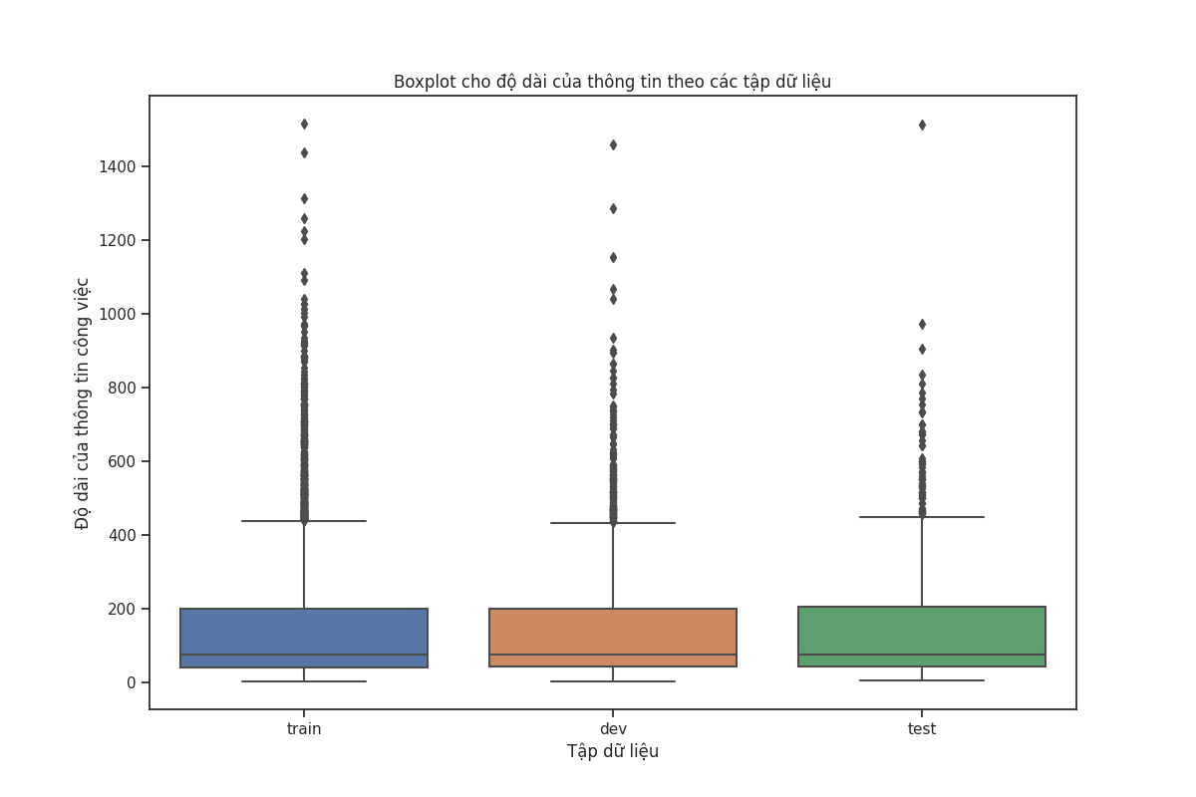
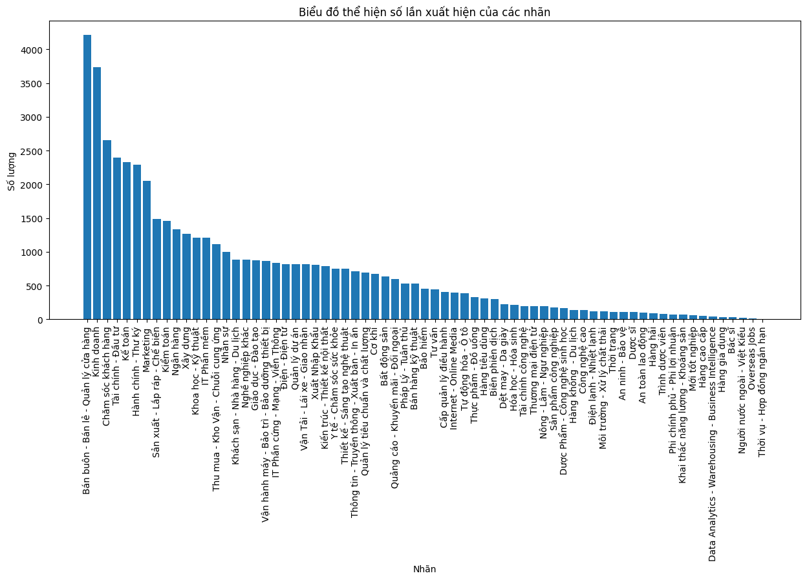
DỮ LIỆU

Slide 5
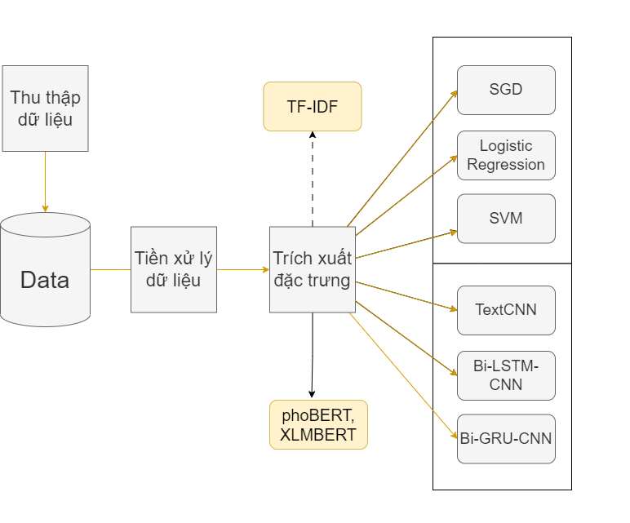
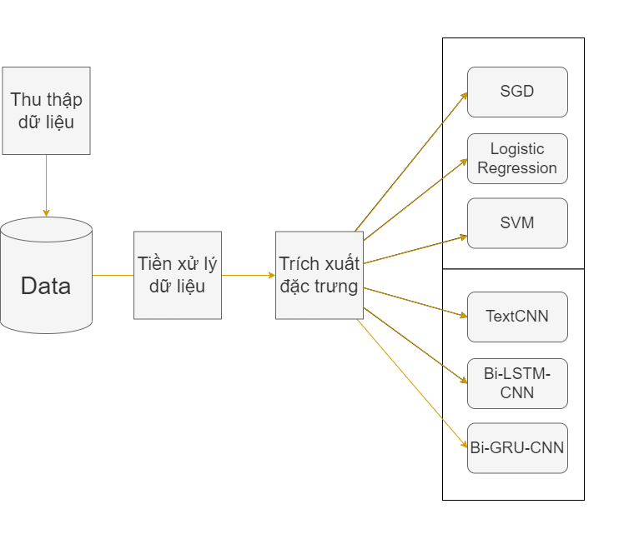
PHƯƠNG PHÁP

Slide 6
Đánh giá
Trong tác vụ phân loại đa lớp hoặc đa nhãn, các khái niệm về độ đo precision, recall và f1-score có thể được áp dụng độc lập cho từng nhãn:
Micro: Tính các độ đo trên toàn cục bằng cách đếm tổng số các giá trị TP, TF, …
Macro: Tính các độ đo cho từng nhãn và tìm giá trị trung bình không trọng số của chúng. Phương pháp này bỏ qua việc xem xét đến sự mất cân bằng nhãn.
Weighted: Tính các độ đo cho từng nhãn và tìm trọng số trung bình của chúng theo trọng số support (số lượng mẫu đối với từng nhãn). Vì vậy, ngược lại với phương pháp ‘macro’ thì phương pháp có xem xét đến sự mất cân bằng nhãn.
Samples: Tính các độ đo cho từng mẫu dữ liệu và tìm giá trị trung bình (cách này chỉ có ý nghĩa trong việc phân lớp đa nhãn).
Exact Matching (EM): Tỉ lệ khớp hoàn toàn.
Hamming Score: Độ chính xác cho bài toán phân lớp đa nhãn.
6

Slide 7
KẾT QUẢ THỰC NGHIỆM
 | SGD | LR | SVM | TextCNN | Bi-LSTM-CNN | Bi-GRU-CNN
Hamming score | 0.37 | 0.31 | 0.41 | 0.24 | 0.03 | 0.03
EM score | 0.13 | 0.1 | 0.15 | 0.08 | 0.00 | 0.00
Weighted F1-score | 0.45 | 0.38 | 0.51 | 0.29 | 0.06 | 0.07

Slide 8
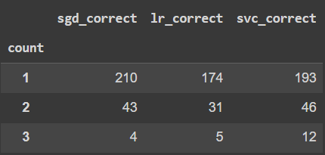
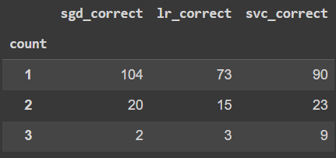
PHÂN TÍCH LỖI
Số lần đúng trên Validation Set
Số lần đúng trên Test Set
Chúng ta có thể thấy rằng với các mô tả công việc chỉ có đơn nhãn thì công việc dự đoán này sẽ có số lần chính xác cao hơn nhiều so với các mô tả công việc có đa nhãn. Điều này chứng tỏ rằng số lần chính xác sẽ tỉ lệ nghịch với số lượng nhãn của mô tả công việc nhất định.

Slide 9
KẾT LUẬN VÀ HƯỚNG PHÁT TRIỂN
Kết quả tốt nhất đến từ các mô hình học máy đơn giản.
Hướng phát triển:
Sử dụng các phương pháp trích xuất đặc trưng khác nhau.
Cải thiện dữ liệu.
Thử nghiệm nhiều mô hình phức tạp hơn

Slide 10
THANK YOU

